Slide 1
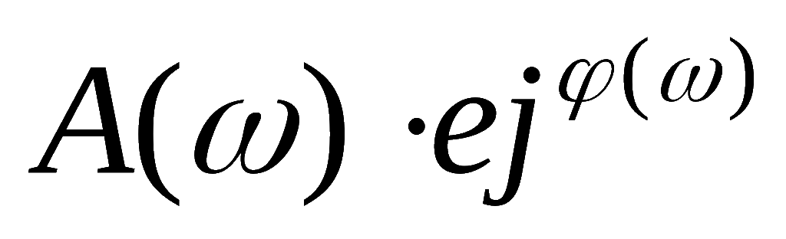

5.3 开环频率特性曲线的绘制
1. 开环幅相曲线绘制
系统的开环频率特性G(jω)有理化，写成复数U(ω)＋jV(ω)的形式或幅角 的形式， 然后根据不同的ω值所计算出的U(ω)、V(ω)或A(ω) 、 ，便可在复平面上描点画出系统的开环幅相频率特性，即系统的奈奎斯特曲线。
奈氏图的终点都在原点，这是因为实际物理系统的传函一般都有n > m。而从什么方向趋向与原点的分子、分母的阶数之差有关。
即当n-m＝1时，奈氏曲线沿负虚轴趋于原点；当n-m＝2时，奈氏曲线沿负实轴趋于原点；当n-m＝3时，奈氏曲线沿正虚轴趋于原点，等等。

Slide 2
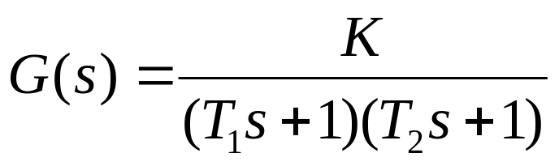
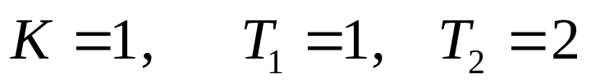
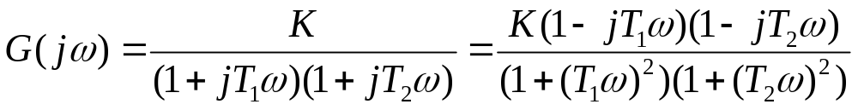
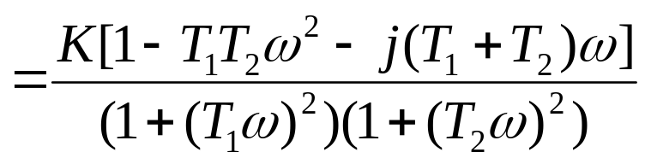
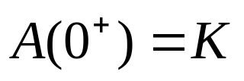

【例5-1】绘制如下 0 型开环传递函数的概略幅相频率特性曲线。
（1）频率特性的数学表达
（2）ω = 0⁺ 点和 ω = +∞ 点处的幅值

Slide 3
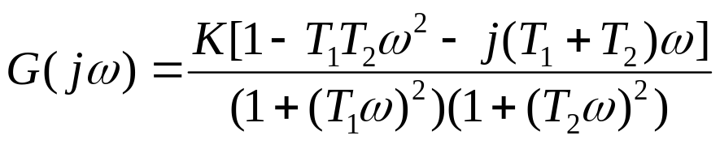
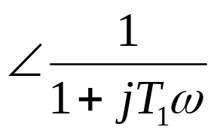

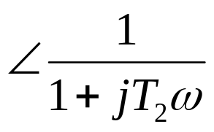


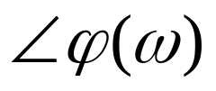





（3）相角变化范围
（4）与实轴的交点
令
有
这意味着，除 ω = 0 外，曲线与实轴不相交。

Slide 4
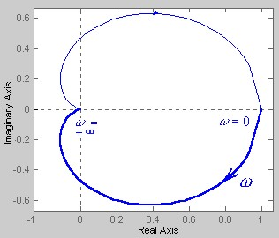
（5）幅相频率曲线（ω: 0 → +∞）的大致走向：
A 在第4、3象限。
B 除 ω = 0 外，幅相曲线与实轴不相交。
C 由于该系统由2个惯性环节构成，所以幅相曲线的幅值随频率的增加是“单调”减小的。

Slide 5
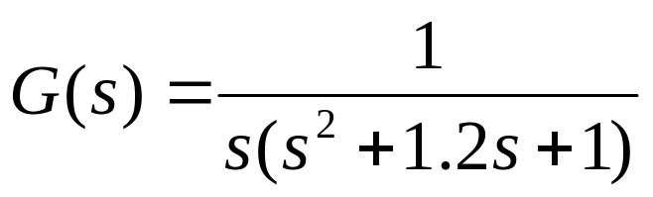
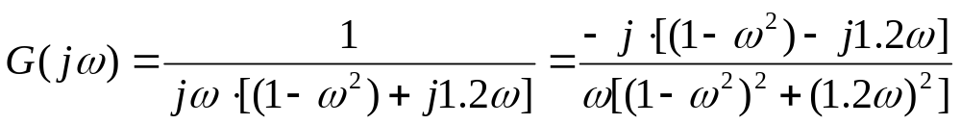
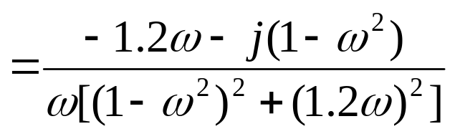
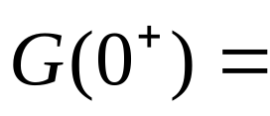

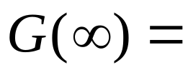

【例5-2】绘制如下 I 型开环传递函数的概略幅相频率特性曲线。
（1）频率特性的数学表达
（2）ω = 0⁺ 点实部、虚部和 ω = +∞ 点处的幅相值

Slide 6
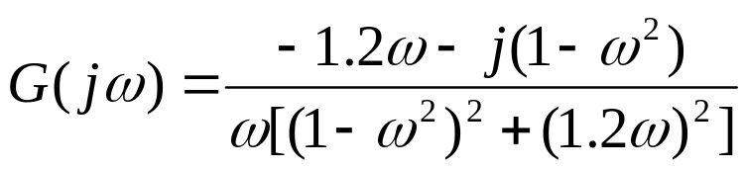
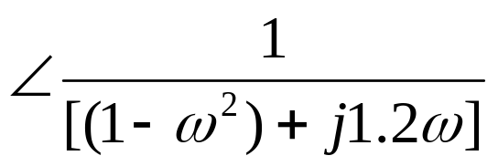
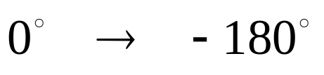
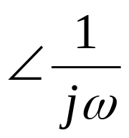
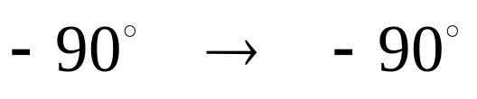
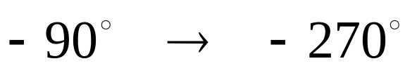

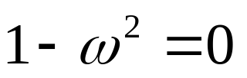

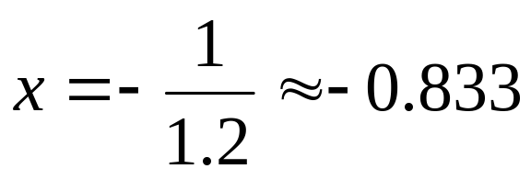
（3）相角变化范围
（4）与实轴的交点
令
得
此时，与负实轴相交于

Slide 7
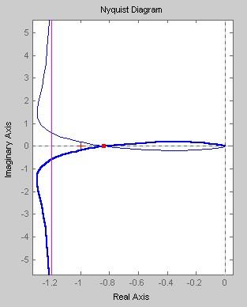
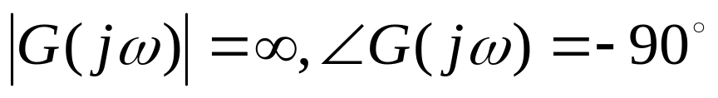
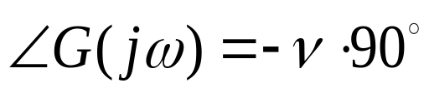
（5）幅相频率曲线（ω: 0 → +∞）的大致走向：
A、在第3、2象限。
B、ω = 0 时，以x = -1.2为渐近线，且
C、当 ω = 1 时，幅相频率曲线在 x = -0.833 处从第 3 象限，穿过负实轴进入第2象限。
〖说明〗
当传递函数中包含纯积分因子时，
ω = 0 时的幅相频率曲线，总有无穷
大的幅值，而相角取决于积分因子的阶
次 ν ，具体为

Slide 8
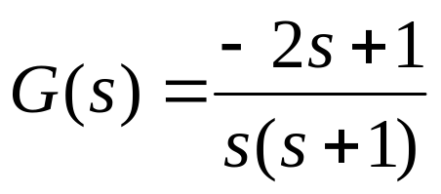
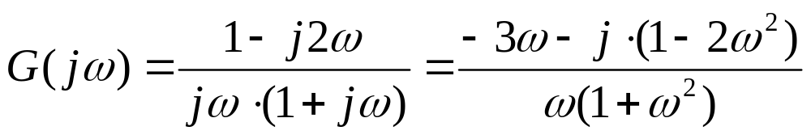
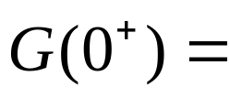

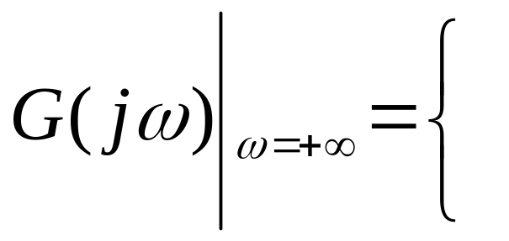
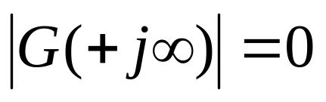
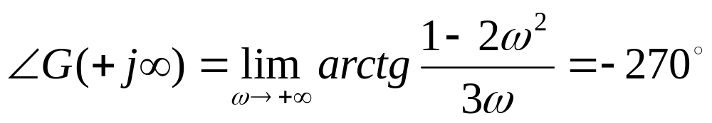
【例5-3】绘制如下非最小相位开环传递函数的幅相频率特性曲线。
（1）频率特性的数学表达
（2）ω = 0⁺ 点和 ω = +∞ 点处的幅相值

Slide 9
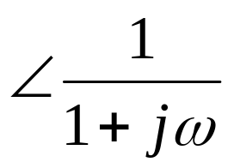

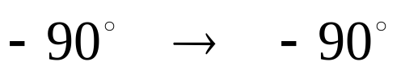


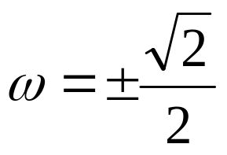

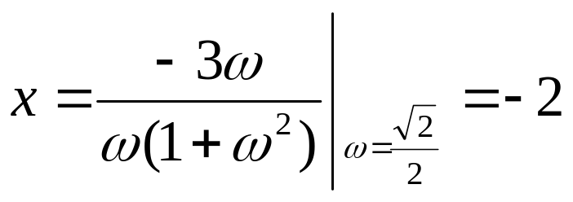
（3）相角变化范围
（4）与实轴的交点
令
得
此时，与负实轴相交于

Slide 10
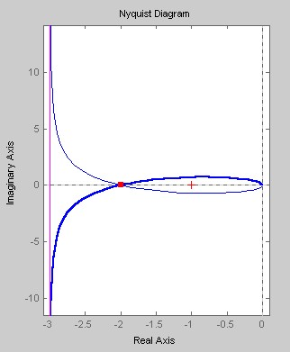
（5）幅相频率曲线（ω: 0 → +∞）的大致走向：
A 、在第3、2象限。
B、ω = 0 时，以x = -3为渐近线，且
C、当 ω = 1 时，幅相频率曲线在 x = -2从第 3 象限穿过负实轴进入第2象限。

Slide 11
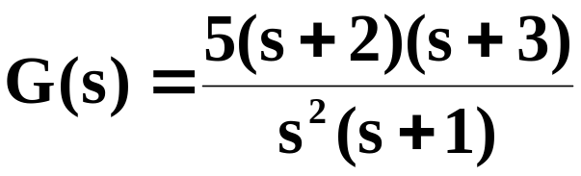


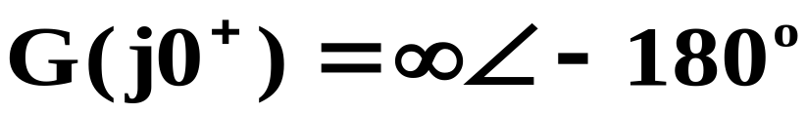


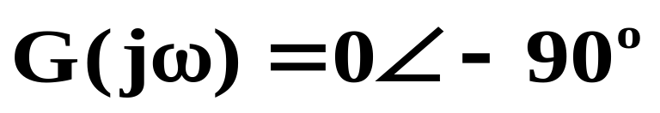


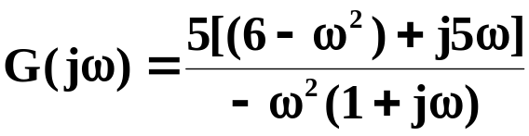



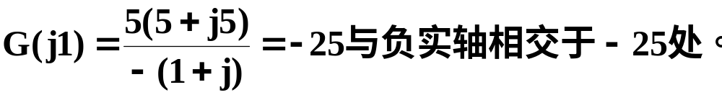

例5-4：绘制 的幅相曲线。
解：
求交点：
令
Re[
G
(
j
ω
)]
=
0
,
6
−
ω
2
+
5
ω
2
=
0
,
4
ω
2
+
6
=
0
.
无实数解，与虚轴无交点
Im[G(jω)]
曲线如图所示：
-25
0
Re[G(jω)]

Slide 12
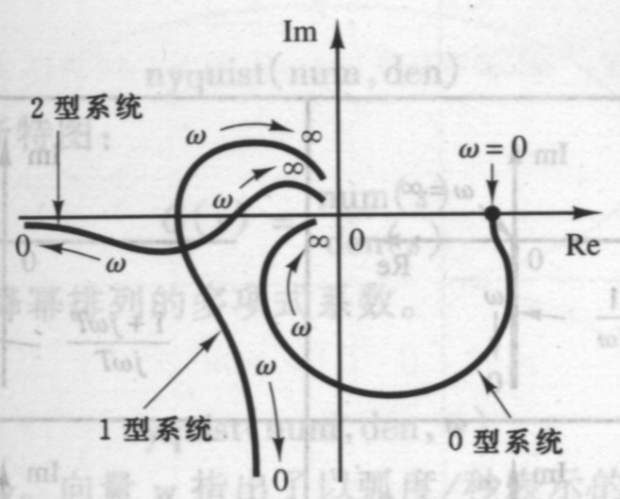
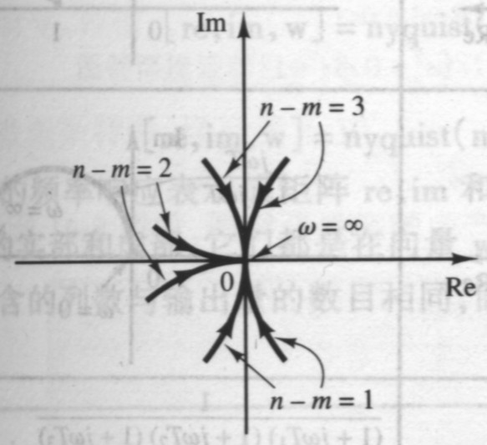
〖绘制开环幅相曲线的一般性说明〗
（1）在使用MATLAB能极方便地绘制开环幅相频率曲线的今天，掌握以下分析方法仍然是工程设计和计算机结果检查所必须的。
开环幅相曲线的起点和终点位置；
幅相曲线的相角变化范围；
幅相曲线与实轴的交点；
幅相曲线的大致走向。
（2）最小相位系统的幅相曲线一般具有以下形状
右上图中：系统类别号就是积分因子的阶次 ν ，它决定了ω=0 处的形状。
右下图中，n, m 分别是传递函数的分子、分母阶数。它们表现了最小相位系统在ω= ∞ 处的形状。
假如包含有非最小相位因子，则情况稍复杂些，需具体分析。

Slide 13
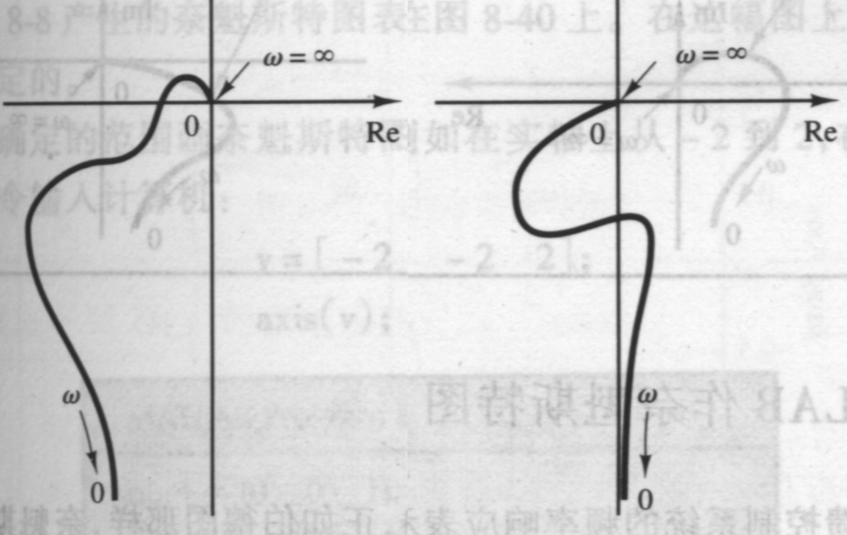

（3）传递函数中“微分型”因子的存在会导致幅相频率曲线的“中频”段呈现较复杂的形状（如下图）。

Slide 14
2. 开环对数频率曲线的绘制
实际绘制对数幅频特性时可以用更简单的方法，此时可不必绘制各环节的特性，而按以下方法一次完成。
1）确定k、v和各环节的转折频率。并注意各转折频率由小到大的顺序。
2）绘制对数幅频特性的低频渐进线，根据系统的类型决定系统低频渐进线的斜率，即低频渐近线的斜率为-20vdB/dec。低频渐近线的位置可以这样确定，当ω＝1时，L(ω)＝20lgKdB。

Slide 15
3）以低频渐进线作为分段直线的第一段，从低频端开始沿频率增大的方向，每遇到一个转折频率改变一次分段直线的斜率：
当遇到一阶微分环节转折频率ω_{i} 时，斜率的变化量为+20dB/dec；
当遇到惯性环节转折频率ω_{k} 时，斜率的变化量为-20dB/dec；
当遇到振荡环节转折频率ω_{j} 时，斜率的变化量为-40dB/dec；
当遇到二阶微分环节转折频率ω_{l} 时，斜率的变化量为
－40dB/dec；
依次得到的分段直线即为近似的对数幅频特性。
分段直线的最后一段是开环系统对数幅频特性的高频渐近线。高频渐近线为-20(n-m)dB/dec。

Slide 16
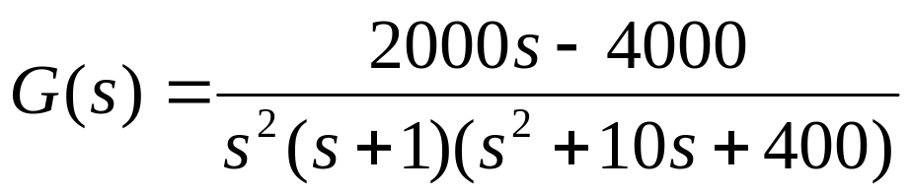
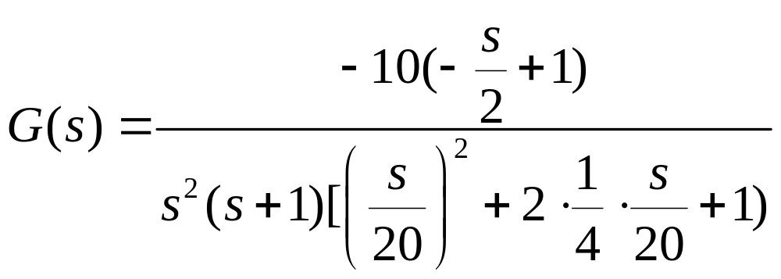
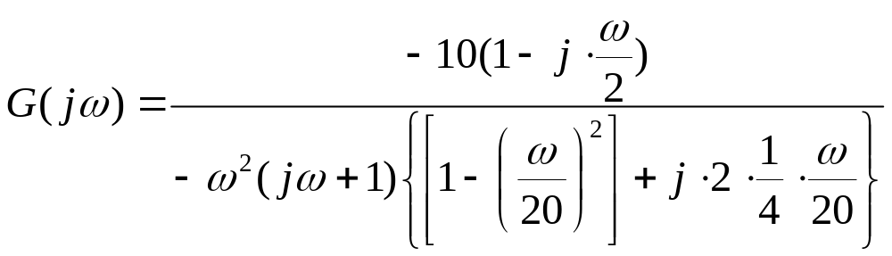
【例5-4】绘制如下 开环传递函数的概略对数幅相频率特性曲线。
（1）传递函数的标准化

Slide 17
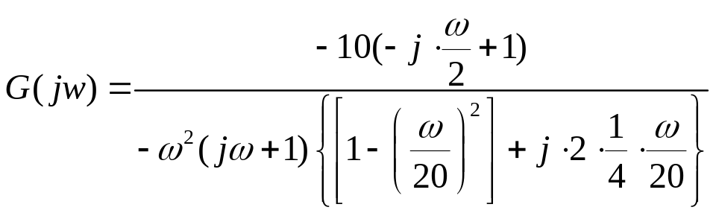





（2）交接频率及其后渐近线的斜率变化
交接频率
其后斜率变化
惯性环节
- 20 dB/dec
非最小相位一阶微分环节
+ 20 dB/dec
振荡环节
- 40 dB/dec
最小交接频率为
（3）ω ≤ ω_{min} 时的低频渐近线位置参数的确定
A、 G（s）的低频渐近线表达式
当
时，系统中“惯性”、“一阶微分”、“振荡”环节的低频
渐近线都是 0 dB 线。于是，G（s）的低频渐近线仅与“比例”、“纯积分”环节有关，即

Slide 18






B、低频渐近线的参考点
为计算方便，取 ω =1。此时，其相应的复制对数幅值为
dB
因此，参考点坐标为
（4）G（s）对数幅频渐近线的绘制
A、标定交接频率。
B、标定低频渐近线的参考点。
C、从参考点出发画低频渐近线，并确定该渐近线与 ω₁ 的交接点。
D、从新交接点出发，以新的斜率再画渐近线，并确定与ω₂ 的交接点。
E、依次类推，直至结束。

Slide 19

二、−40
一、(1, 20)
六、 ω=20
五、−40
四、ω=2
七、-80
三、−60

Slide 20







（5）关于G（s）粗略相频曲线的绘制
等价于0度
A、各环节相角变化范围
负常数
纯积分环节
惯性环节
非最小相位微分环节环节
振荡环节

Slide 21
B、画出各环节的相角粗略图
C、在若干频率点处，求各环节相角和。
D、光滑连接各“相角和”点，得到粗略相角频率曲线
〖说明〗
这样绘制成的对数幅频和相频图一般比较粗略。而且，图中高频段更显粗略。
在现今，粗略对数幅频和相频曲线主要用于校正设计的初始判断和检验计算机绘制曲线的合理性。（MATLAB绘图指令见下例。）

Slide 22




绘制
的L(ω)曲线
L(ω)dB
[-20]
40
[-40]
20
[-20]
ω
0dB
0.1
0.2
1
2
10
20
100
-20
[-40]
-40
低频段：
时为52db
时为38db
转折频率：0.5 2 30
斜率： -20 +20 -20

